Slide 1
微信小程序开发
Nginx部署SSL证书

Slide 2
上传证书到服务器
把下载的证书上传到云服务器。解压到某一目录。
在这之前，已经配置过Nginx开启反向代理，接下来就是找到配置文件，在配置反向代理的server块中进行修改。
.zip文件使用unzip解压，如果没有unzip，则需要安装：
sudo apt install unzip
或者在CentOS上，使用yum：sudo yum install unzip

Slide 3
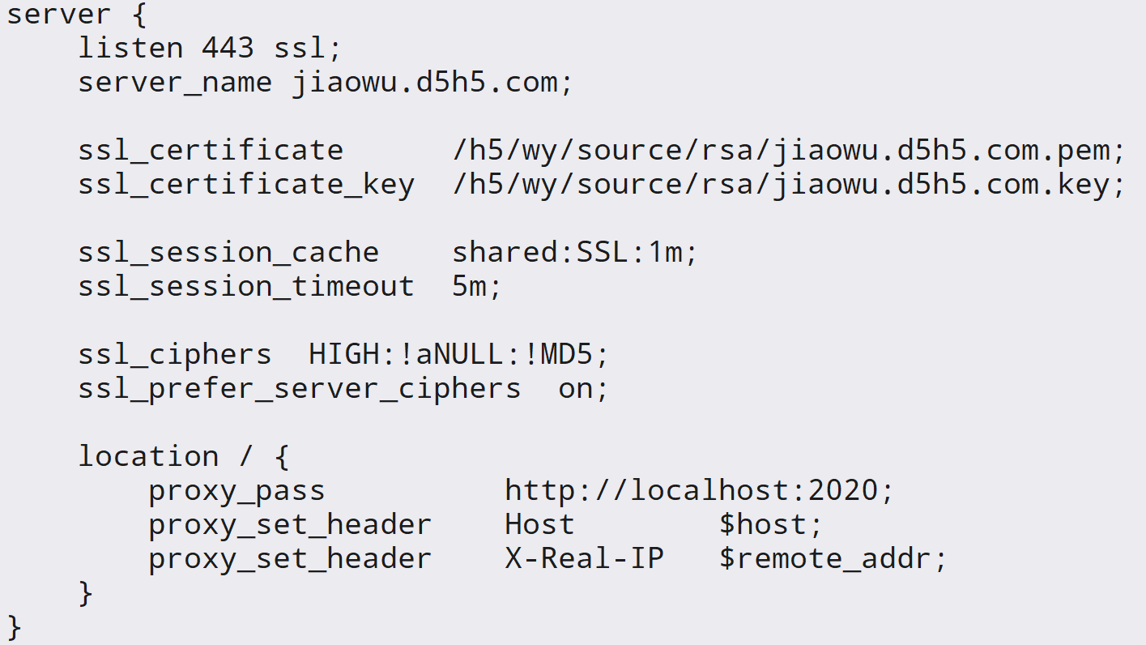
编辑Nginx配置文件支持SSL
改成自己的域名
改成自己的证书和密钥文件路径。
使用自己的端口。

Slide 4
重启Nginx服务
systemctl重启nginx服务：
systemctl restart nginx
如果报错，则使用ps查看Nginx管理进程（master进程）的PID，然后使用kill中断，之后运行nginx：
ps -e –o pid,ppid,comm,args | grep ‘nginx.*master’ | grep –v ‘grep’
kill [查看结果显示的PID]
直接运行nginx启动服务

